Slide 1
6 класс Учитель чтения и развития речи Эрмик Л.А. ГБС(К)ОУ школа-интернат VIII вида ст. Медвёдовской
В.Бианки.
Январь.

Slide 2
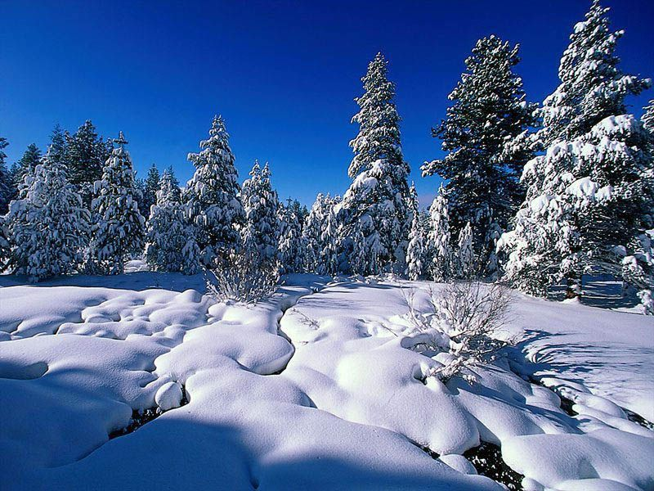
Январь, говорит народ, к весне поворот; году начало, зиме серёдка; солнце на лето,зима на мороз. На Новый год день прибавился на заячий скок.

Slide 3
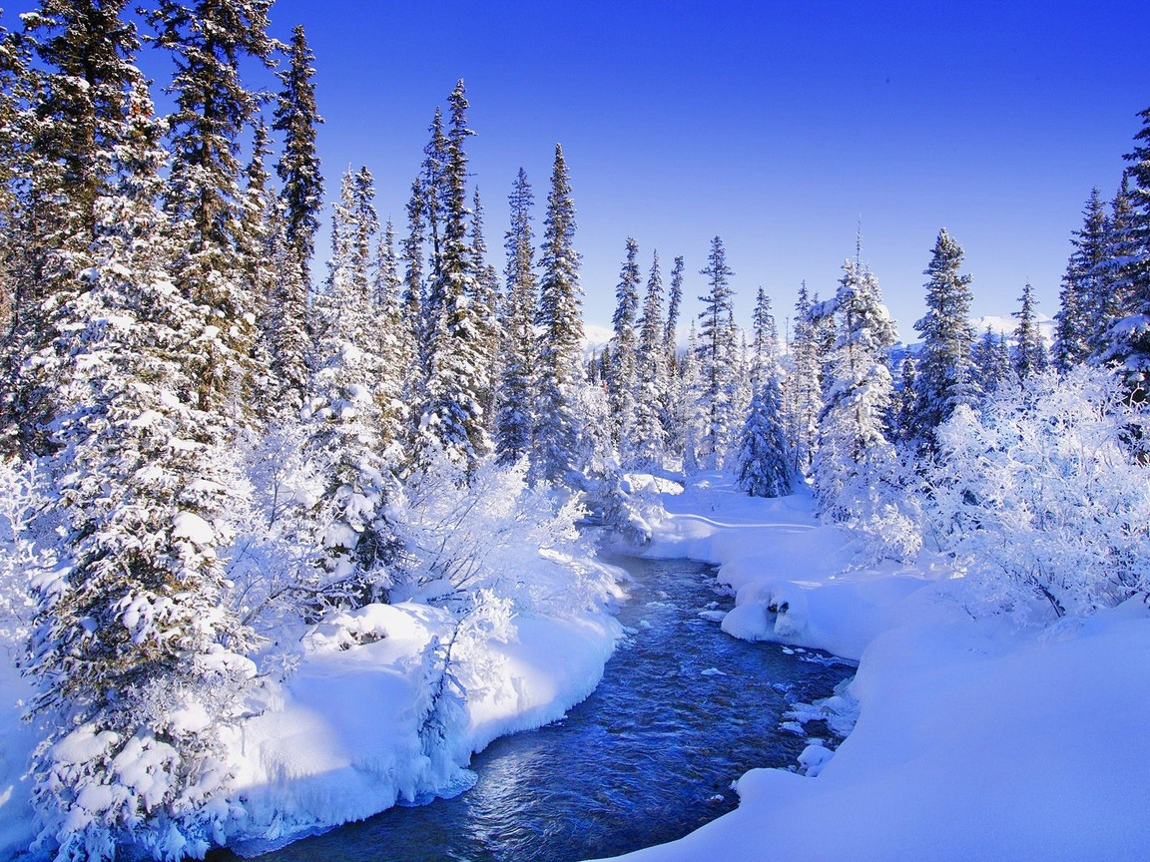
Земля, вода и
лес – всё
покрыто снегом,
всё погружено
в мёртвый сон.
Замерли травы,
кусты и деревья..
Сосны и ели
хранят свои
семена.

Slide 4
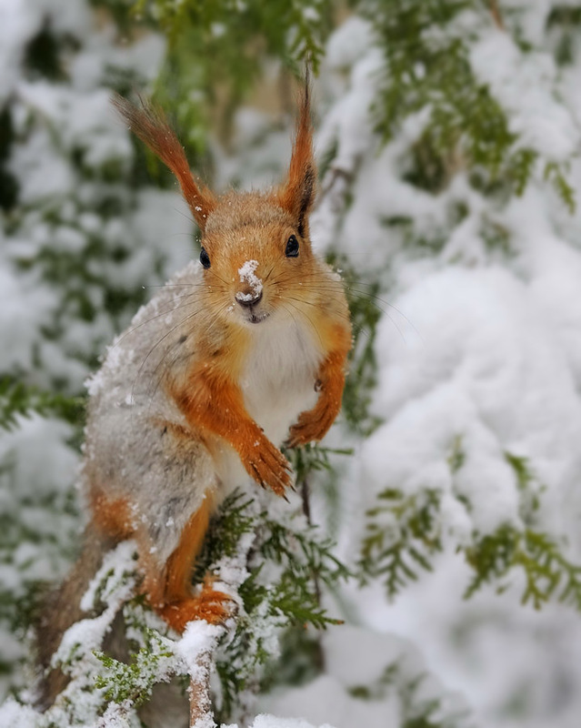
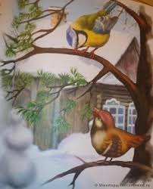
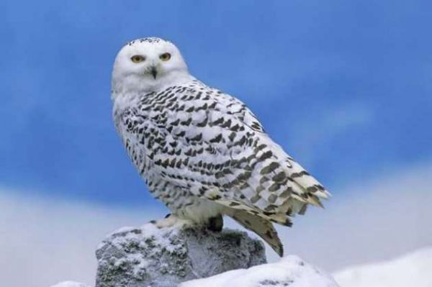
Животные с холодной
кровью, затаясь, застыли.
Но не умерли.
У птиц горячая
кровь.
Они никогда не
впадают в спячку.
Многие звери бегают всю зиму.

Slide 5
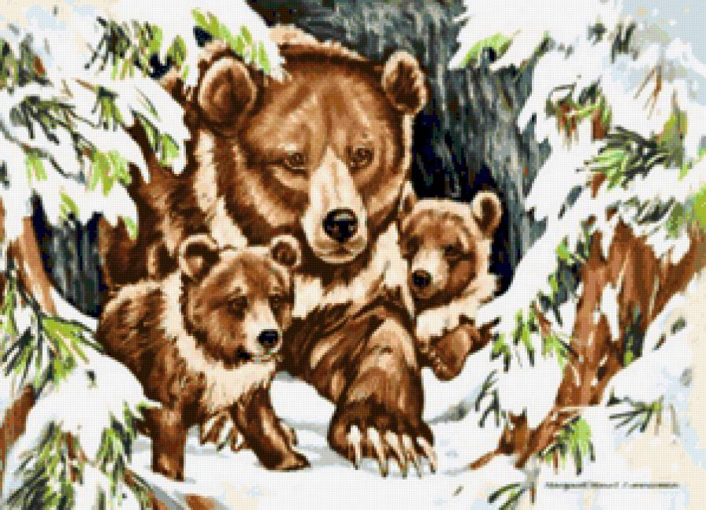
И не диво ли, что спящая в берлоге медведица под глубоким снегом
в январские морозы производит на свет медвежат.
Сама всю зиму не ест, а кормит их до весны своим
молоком!

